Slide 1

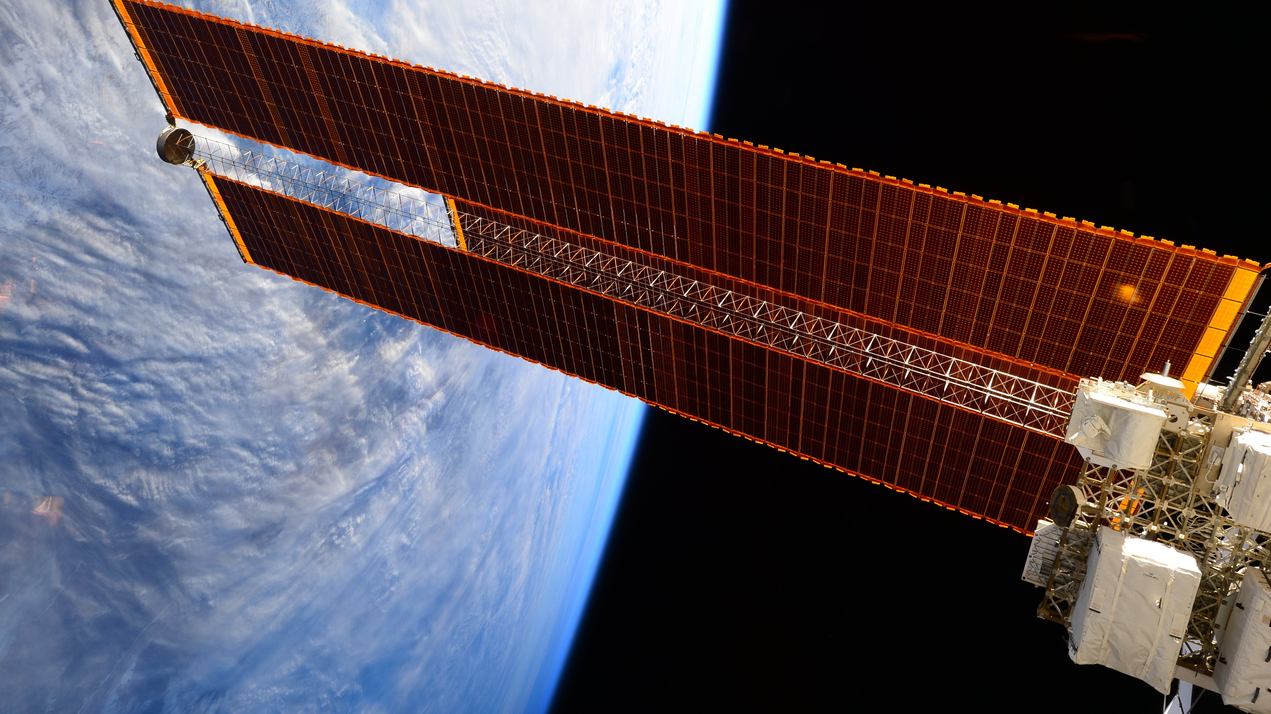
Dispositivos fotovoltaicos. Modelos explícitos y del circuito equivalente.
Pablo Zapatero Montaña Javier Vega Mateos Diego Mataix Caballero Rafael Luque Lopez

Slide 2
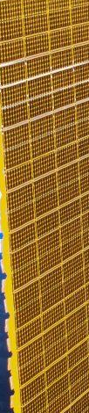
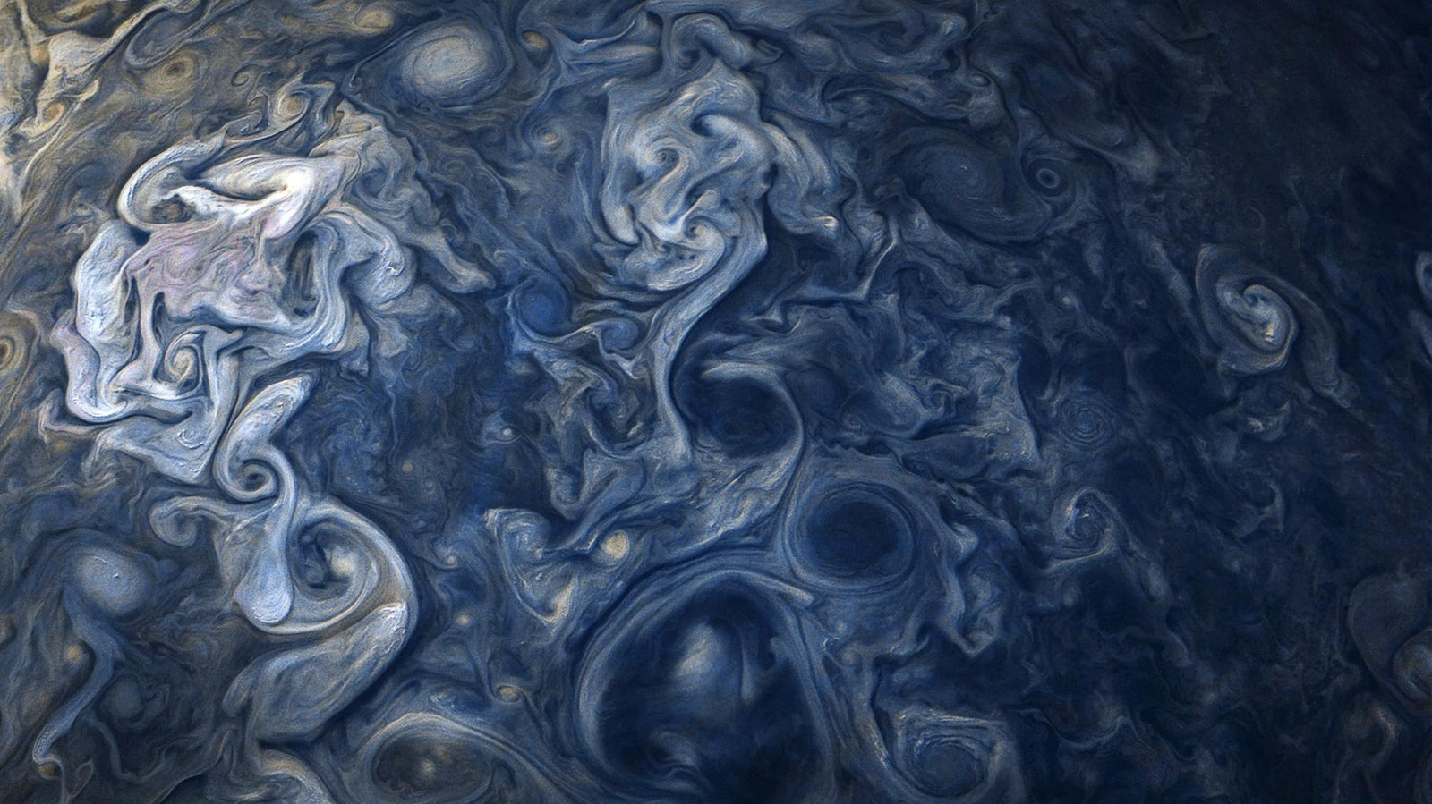
Índice
1. Introducción y motivación detrás de este trabajo
2. Baterías. Modelos estáticos
2.1 Estimaciones iniciales
2.1 Modelos de carga
2.2 Modelos de descarga
3. Baterías. Modelos dinámicos
3.1 Estimaciones iniciales
3.1 Modelo 1RC
3.2 Modelo 2RC
4. Comparación de resultados

Slide 3
Introducción
Modelización de la batería mediante circuitos equivalentes para ser capaces de simular su funcionamiento.
Modelos físico-matemáticos propuestos en Porras et al. (2018 y 2021).
Modelos estáticos y dinámicos.
Cargas y descargas a distintas corrientes para el estudio estático.
Simulación de ciclos de carga y descarga sucesivos para el estudio dinámico.
Datos dados
Datos obtenidos
1

Slide 4




Dimensionado de la batería
Capacidad nominal: 2850 mA · h
Datos del fabricante
Celdas Samsung INR18650-29E
Voltaje nominal: 4,2 V
Ley de Peukert
Capacidad nominal
$$C_{nom,bat}=I^{k}t≈55000 mA·h$$
Datos experimentales
$$k=\frac{\log\left(\frac{t_{1,5}}{t_{5}}\right)}{\log\left(\frac{I_{1,5}}{I_{5}}\right)}=1,0264$$
Voltaje máximo: ~ 24 V
Número de celdas en serie
Número de celdas en paralelo
$$n_{s}= \frac{V_{max}}{V_{nom}}=6$$
$$n_{p}= \frac{C_{nom,bat}}{C_{nom,celda}}=6$$
1

Slide 5














Baterías.
Modelos estáticos
2

Slide 6
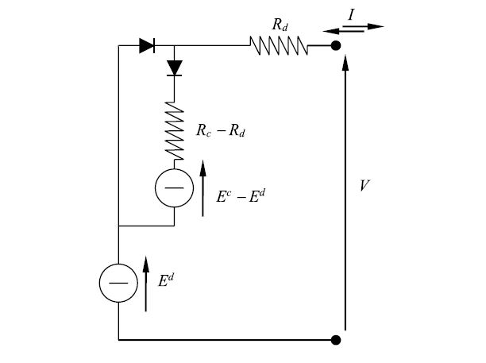
Procedimiento
Estimación de la
Cálculo del nivel de carga
3

Slide 7

Procedimiento
Ajuste de parámetros del circuito equivalente
Modelización
Definir los valores de E en función de la intensidad mediante modelos de complejidad creciente
Cálculo numérico
Definir error (RMSE y $ξ$)
Definir parámetros
Minimización numérica
3

Slide 8
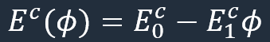
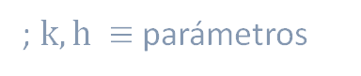
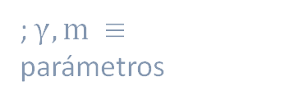
Modelos de carga
Modelo lineal
; $k,h ≡$ parámetros
Modelo exponencial
;$γ,m ≡$ parámetros
4

Slide 9
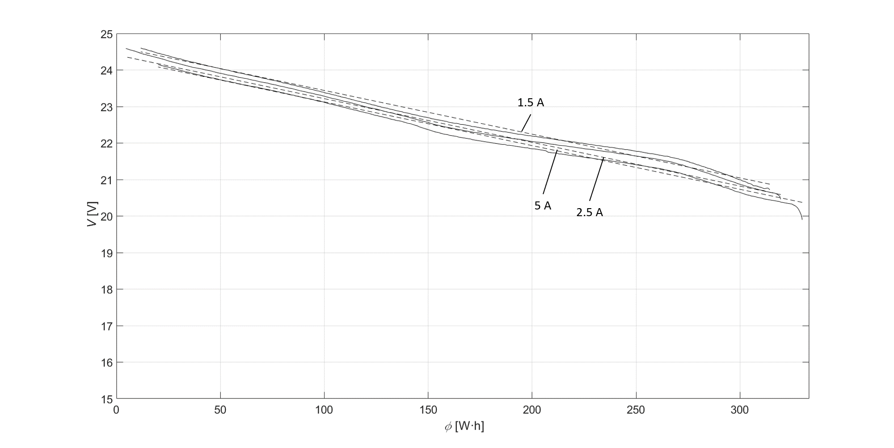
Modelos de carga
Modelo lineal
RMSE 0,152 V
5

Slide 10
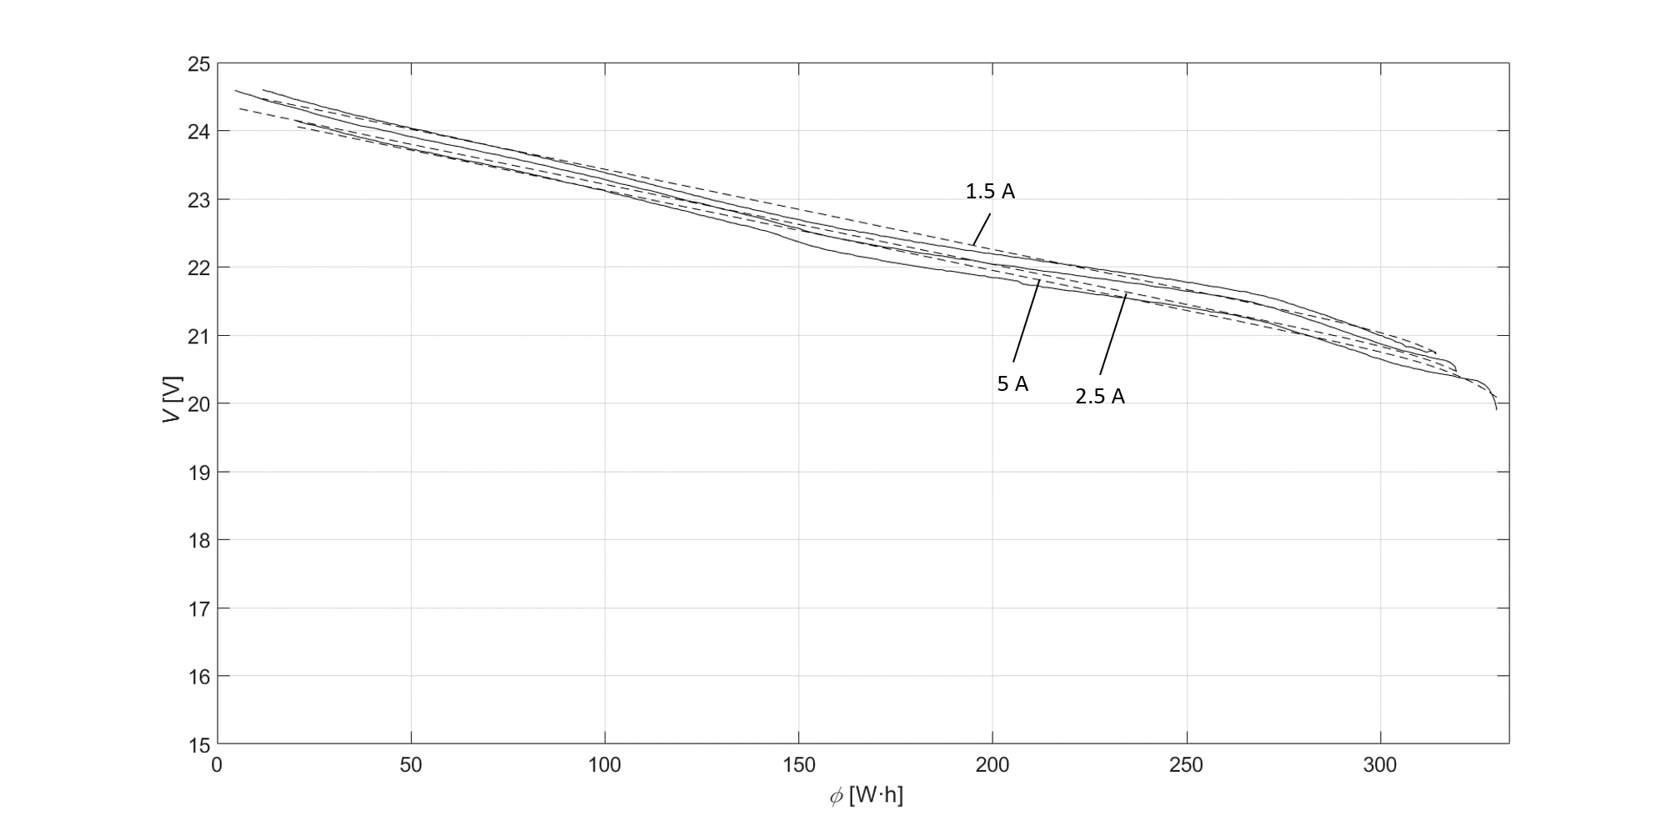
Modelos de carga
Modelo exponencial
RMSE 0,0983 V
5

Slide 11

$$V\left(φ, I\right)=E^{d}−R_{d}I$$
Modelos de descarga
Modelo lineal
$$E^{d}(φ)=E_{0}^{d}+E_{1}^{d}φ$$
2 parámetros
Primer modelo exponencial
$$E^{d}\left(φ\right)=E_{0}^{d}+E_{1}^{d}φ+E_{2}^{d}exp\left[E_{3}^{d}φ\right]$$
4 parámetros
Segundo modelo exponencial
$$E^{d}\left(φ\right)=E_{0}^{d}+E_{1}^{d}φ+\left(E_{2,0}^{d}+E_{2,1}^{d}I+E_{2,2}^{d}I^{2}\right)exp\left[\left(E_{3,0}^{d}+E_{3,1}^{d}I\right)φ\right]$$
7 parametros
4

Slide 12
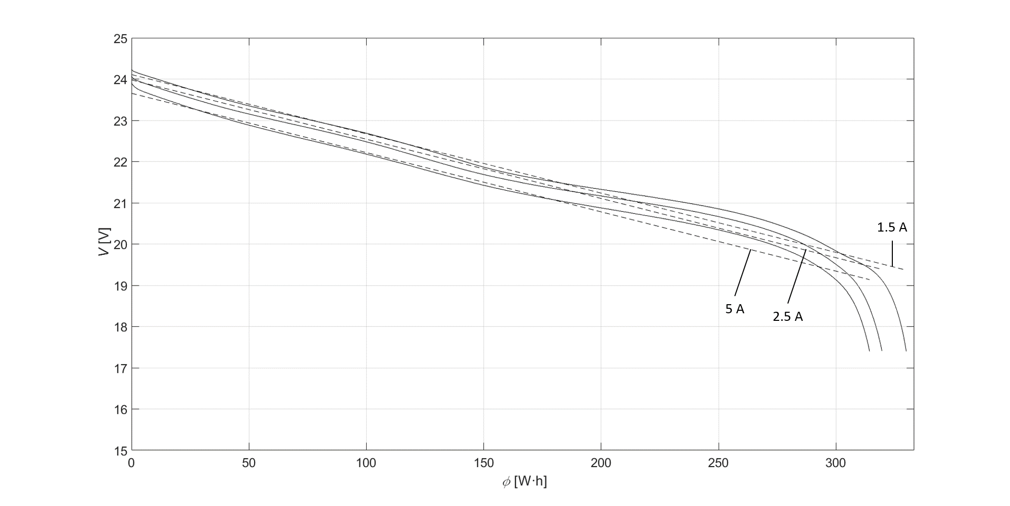
Modelos de descarga
Modelo lineal
RMSE 0,2582 V
5

Slide 13
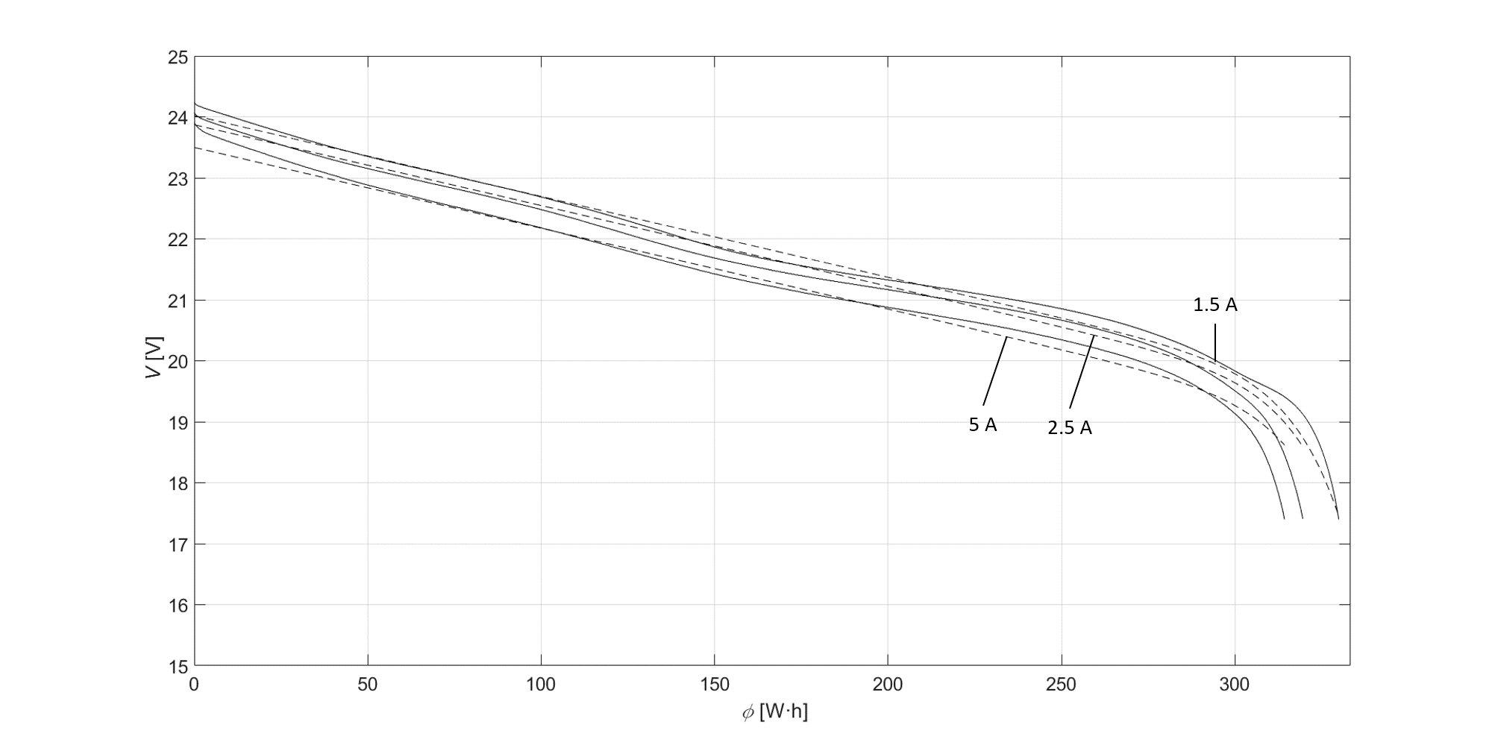
Modelos de descarga
Primer modelo exponencial
RMSE 0,1534 V
5

Slide 14
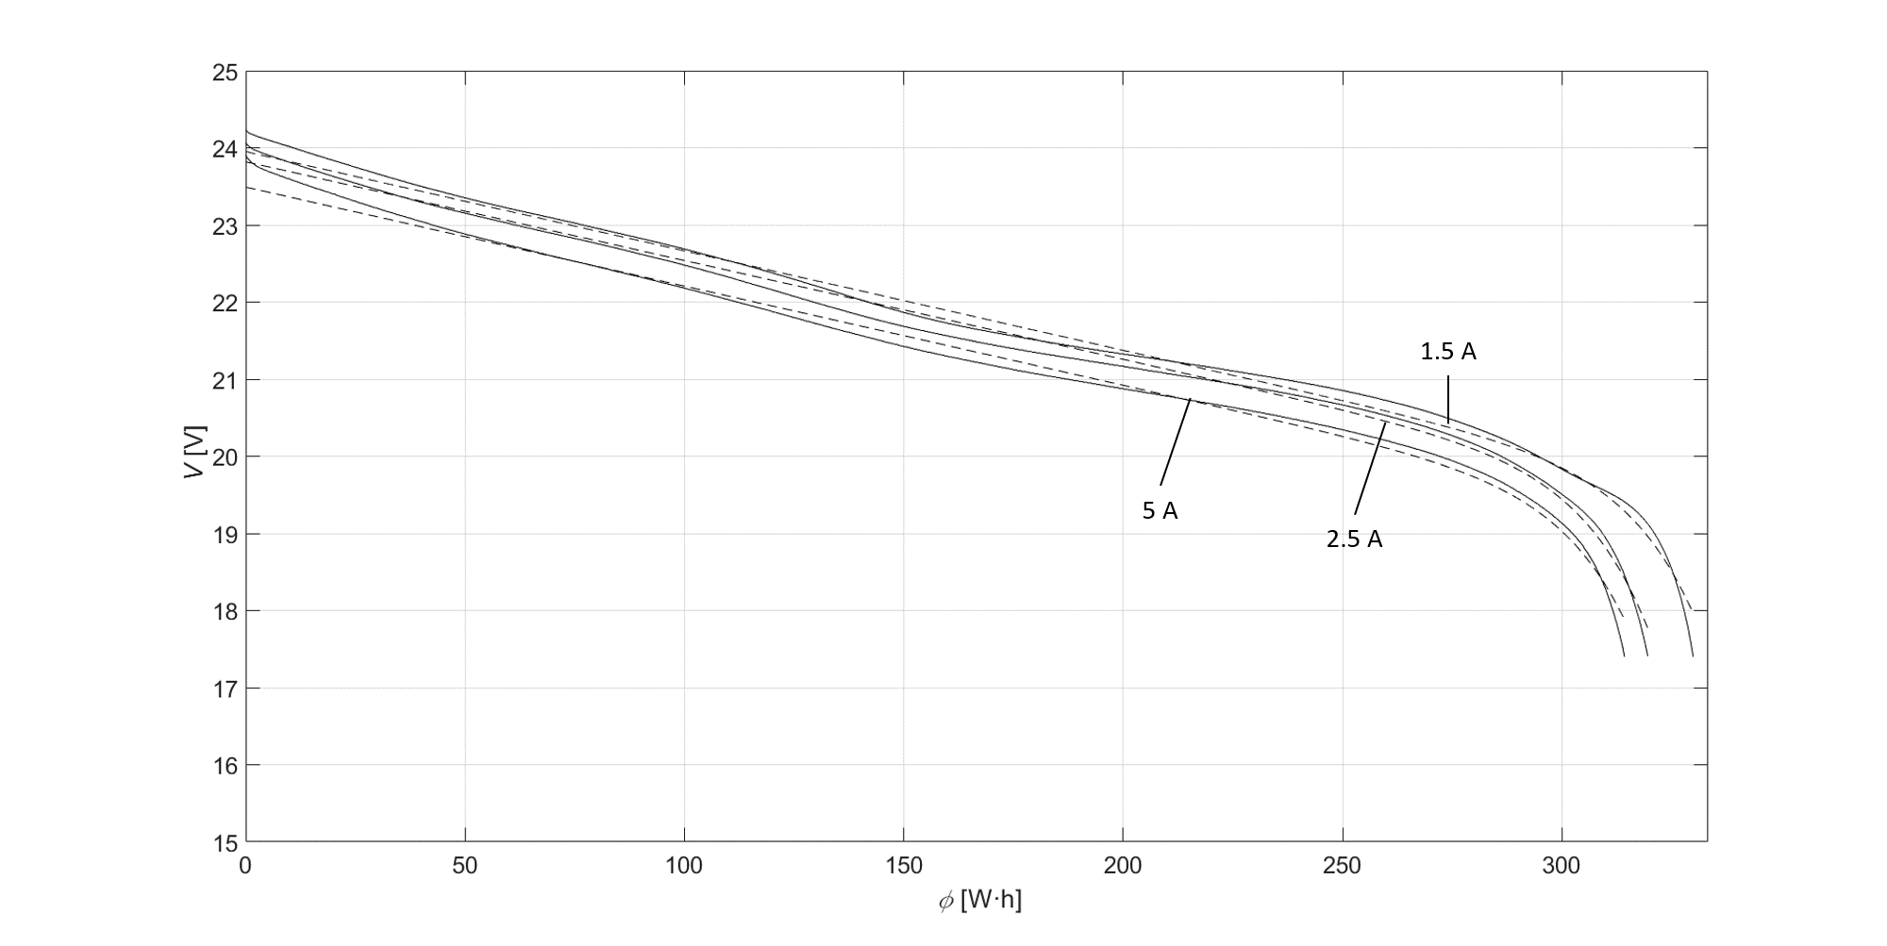
Modelos de descarga
Segundo modelo exponencial
RMSE 0,107 V
5

Slide 15
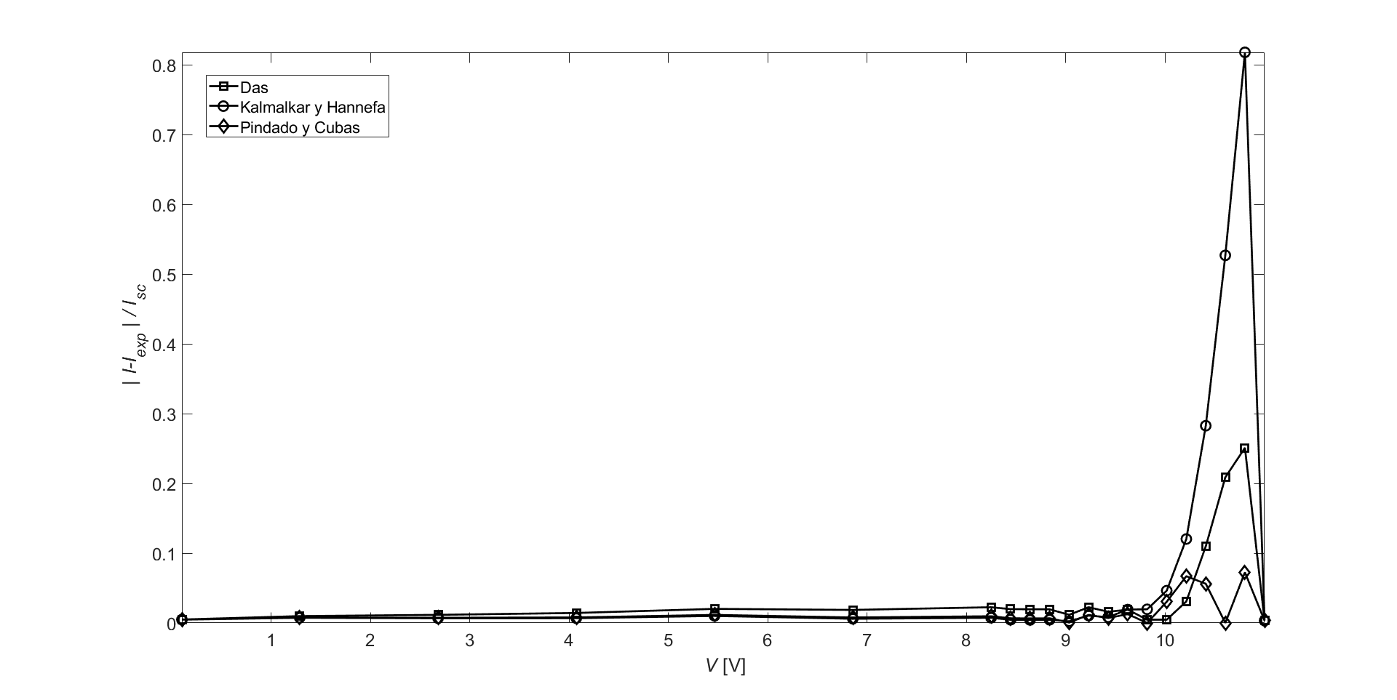
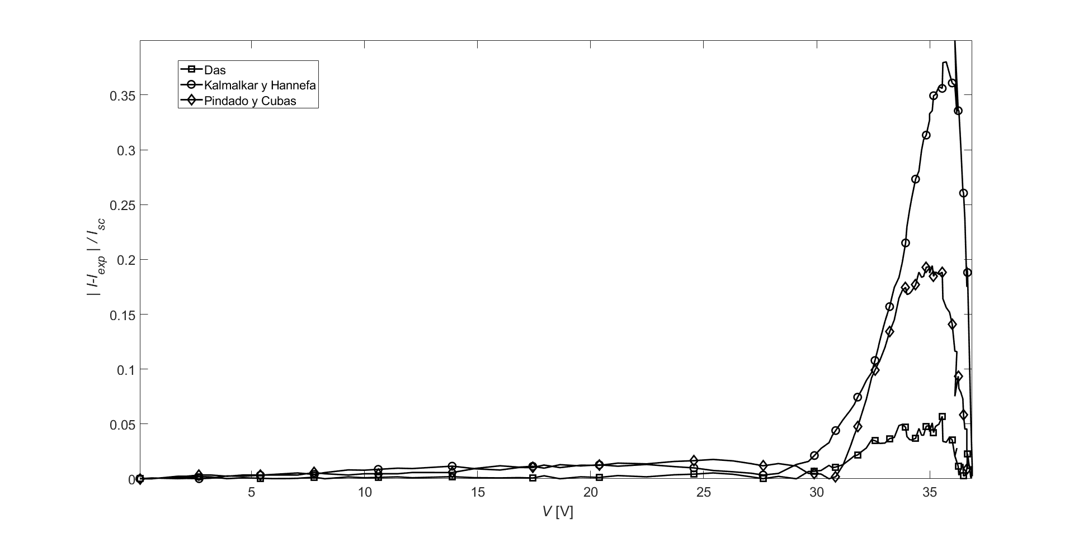
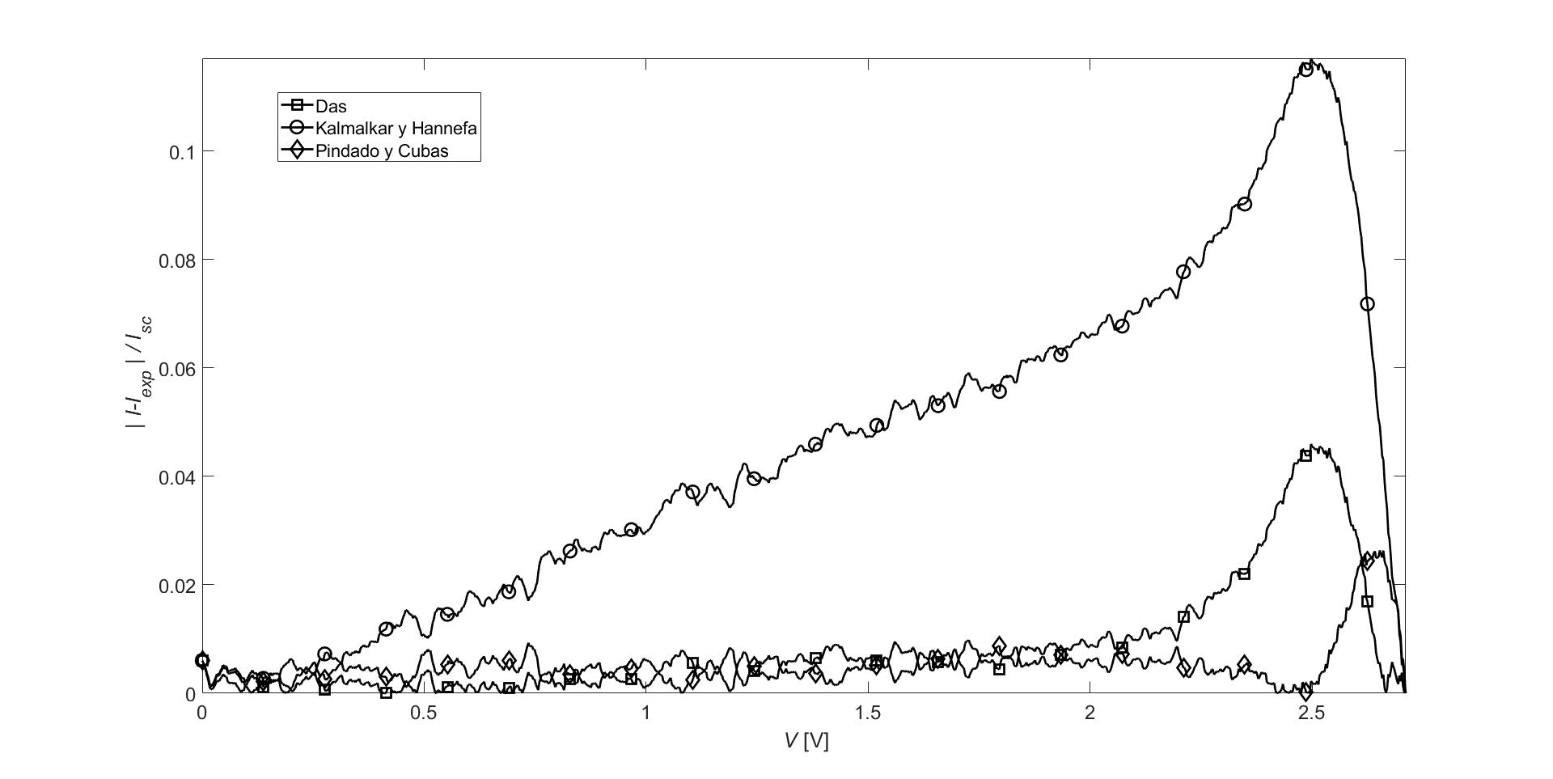
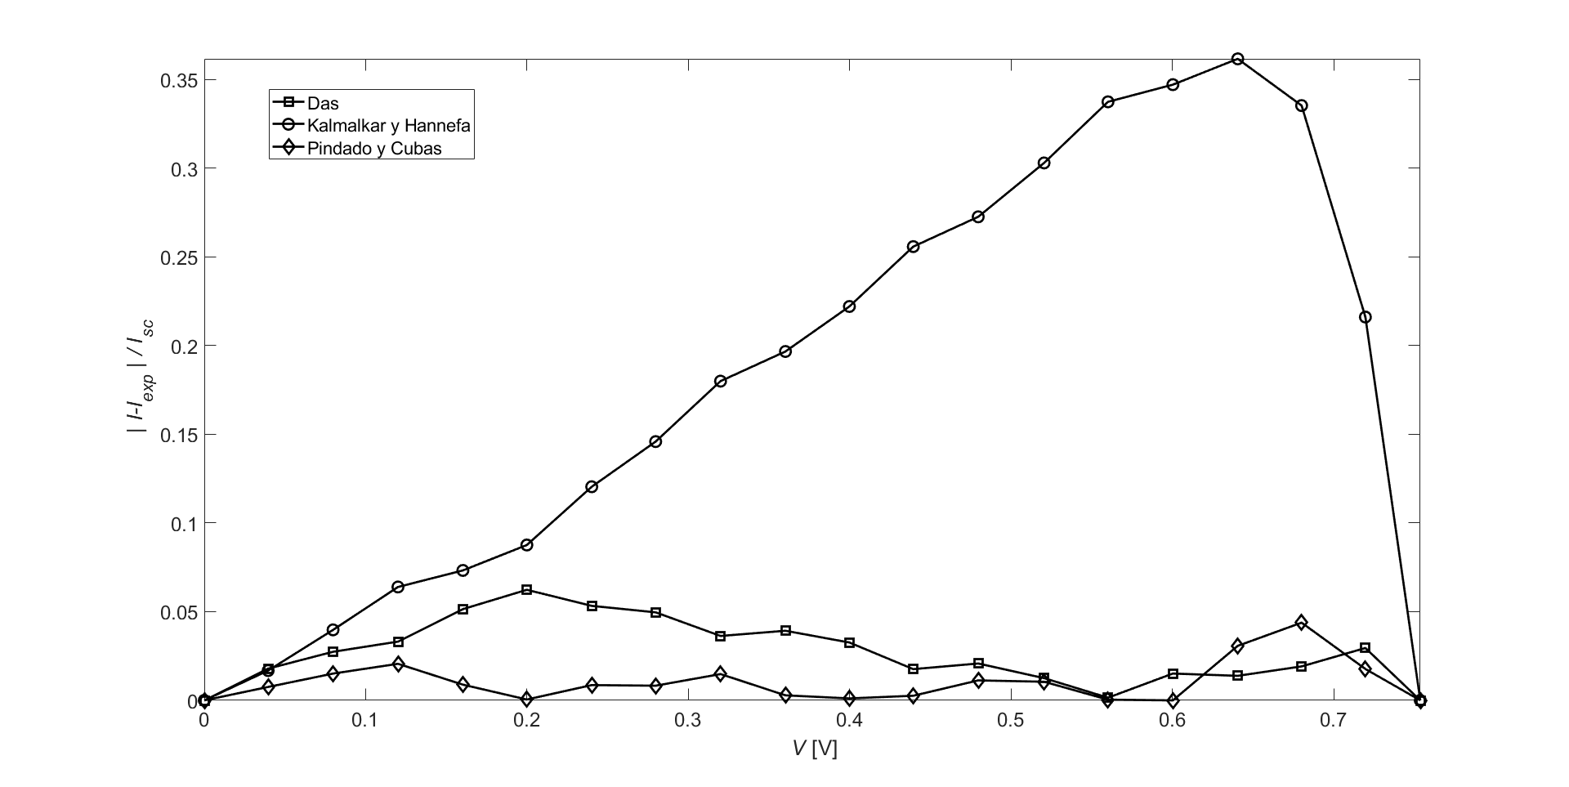
Modelos explícitos. Errores
DHV 4S1P
Azur Space 3G3OC
Mitsubishi MLU255HC
Plastic Solar Cell
8

Slide 16
Baterías. Modelos de circuito equivalente
9

Slide 17

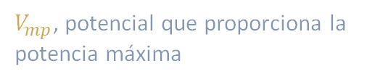
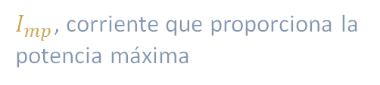
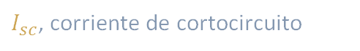
Modelos implícitos. Procedimiento
Método Analítico
Obtención de puntos característicos
Introducir PC
Estimar a
Ajuste y comparación de curvas
$I_{sc}$, corriente de cortocircuito
$I_{mp}$, corriente que proporciona la potencia máxima
$V_{mp}$, potencial que proporciona la potencia máxima
Método Numérico
$V_{oc}$, potencial del circuito abierto
Definir error (RMSE y $ξ$)
Definir parámetros
fminsearch
10

Slide 18
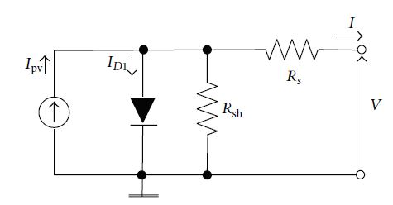


Modelo de 1D2R: Método analítico
Modelización
Expresión
$$I=I_{pv}−I_{0}{(e}^{\frac{V+IR_{s}}{aV_{T}}}−1)−\frac{V+IR_{s}}{R_{sh}}$$
Parámetros que se ajustan: $I_{pv}$, $I_{0}$, $R_{s}$, $R_{sh}$, $a$
11

Slide 19


Modelo de 1D2R: Método numérico
Error cuadrático medio adimensional
Error cuadrático medio
Dispositivos fotovoltaicos. Modelo del circuito equivalente
$$RMSE= \sqrt{\frac{1}{n}\sum_{i=1}^{n}{{(I_{modelo,i}−I_{experimental,i})}^{2}}}$$
$$ξ= \frac{1}{I_{sc}}\sqrt{\frac{1}{n}\sum_{i=1}^{n}{{(I_{modelo,i}−I_{experimental,i})}^{2}}}$$
$$\text{[}\text{umin}\text{, }\text{fval}\text{] = }\text{fminsearch}\text{(@(}\text{u}\text{) }\text{RMSD}\text{ (}\text{u}\text{, }\text{V}\text{, }\text{I}\text{_}\text{exp}\text{), [1, 1}\text{E}\text{−6, 1, 10, 1])}$$
12

Slide 20
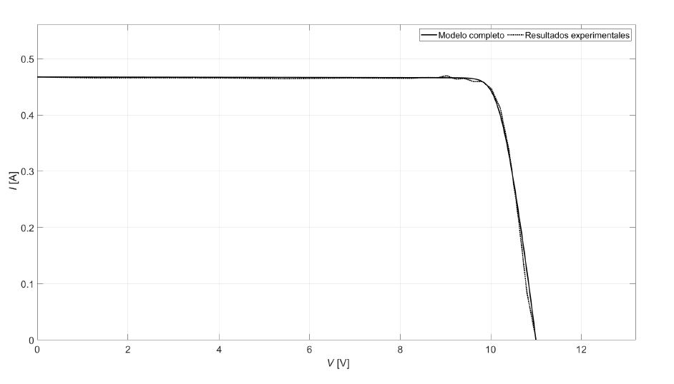
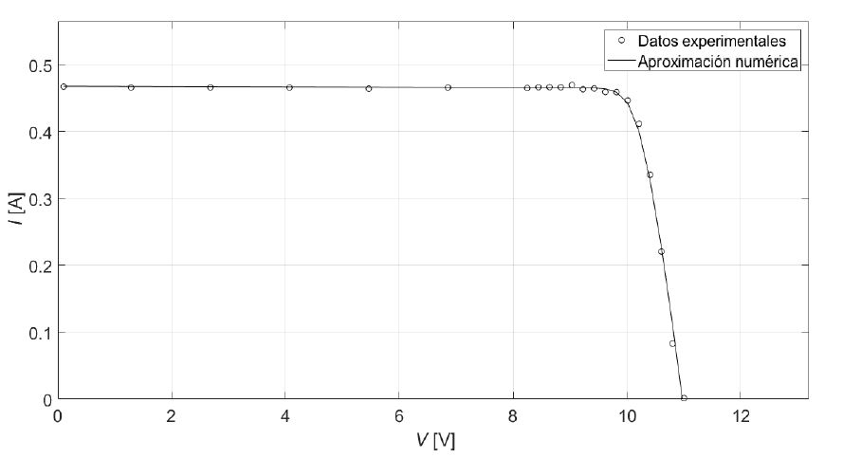


Modelo de 1D2R: Resultados
Método Analítico
Método Numérico
DHV 4S1P
DHV 4S1P
Dispositivos fotovoltaicos. Modelo del circuito equivalente
$$RMSE=\text{9,33}\text{E}\text{−03}$$
$$ξ=\text{1,98}\text{E}\text{−}02$$
$$RMSE=\text{8,20}\text{E}\text{−0}\text{3}$$
$$ξ=\text{1}\text{,}\text{74}\text{E}\text{−0}\text{2}$$
13
Notes:
.

Slide 21
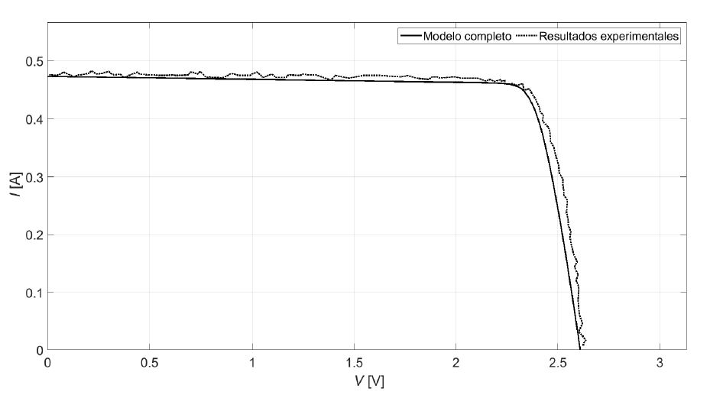
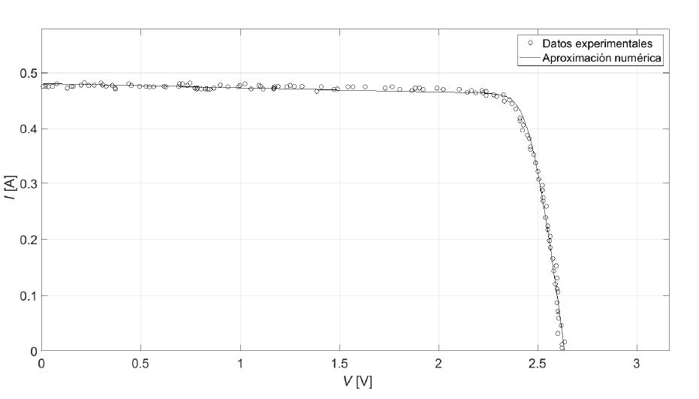


Modelo de 1D2R: Resultados
Método Analítico
Método Numérico
CESI CTJ30
CESI CTJ30
Dispositivos fotovoltaicos. Modelo del circuito equivalente
$$RMSE=\text{4,11}\text{E}\text{−0}\text{2}$$
$$ξ=\text{8,53}\text{E}\text{−0}\text{2}$$
$$RMSE=\text{1,08}\text{E}\text{−0}\text{2}$$
$$ξ=\text{2}\text{,25}\text{E}\text{−0}\text{2}$$
14
Notes:
Una vez realizada la primera aproximación a la misión a través de impulsos instantáneos, se puede proceder a un estudio más realista de la transferencia. En este caso, se han de definir motores que trabajan con tiempos de encendido, ya que su empuje e impulso específico son fijos, y se debe tener en cuenta la consumición de masa en las maniobras. La masa de propulsante consumida se ha calculado a partir de la relación mostrada en la Ecuación \eqref{eqn:m_dot_tb}, donde el tiempo de quemado se obtiene a partir de las necesidades de cada maniobra.
Apoyándose en que el gasto másico es constante durante el tiempo de encendido. Análisis más exhaustivos habrán de tener en cuenta las variaciones temporales del gasto y del empuje.

Slide 22
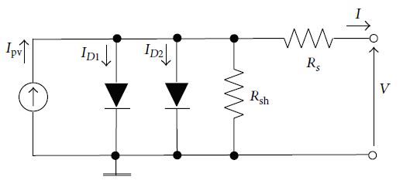

Modelo de 2D2R: Método analítico
Modelización
Expresión
$$I=I_{pv}−I_{01}{(e}^{\frac{V+IR_{s}}{a_{1}V_{T}}}−1)−$$
$$I_{02}{(e}^{\frac{V+IR_{s}}{a_{2}V_{T}}}−1)+\frac{V+IR_{s}}{R_{sh}}$$
Parámetros que se ajustan: $I_{pv}$, $I_{01}$, $I_{02}$, $R_{s}$, $R_{sh}$, $a_{1}$, $a_{2}$
15

Slide 23
Modelo de 2D2R: Método numérico
Error cuadrático medio adimensional
Error cuadrático medio
Dispositivos fotovoltaicos. Modelo del circuito equivalente
$$RMSE= \sqrt{\frac{1}{n}\sum_{i=1}^{n}{{(I_{modelo,i}−I_{experimental,i})}^{2}}}$$
$$ξ= \frac{1}{I_{sc}}\sqrt{\frac{1}{n}\sum_{i=1}^{n}{{(I_{modelo,i}−I_{experimental,i})}^{2}}}$$
$$\text{[}\text{umin}\text{, }\text{fval}\text{] = }\text{fminsearch}\text{(@(}\text{u}\text{) }\text{RMSD}\text{ (}\text{u}\text{, }\text{V}\text{, }\text{I}\text{_}\text{exp}\text{), [1, 1}\text{E}\text{−6, 1, 10, 1])}$$
16
Notes:
Una vez realizada la primera aproximación a la misión a través de impulsos instantáneos, se puede proceder a un estudio más realista de la transferencia. En este caso, se han de definir motores que trabajan con tiempos de encendido, ya que su empuje e impulso específico son fijos, y se debe tener en cuenta la consumición de masa en las maniobras. La masa de propulsante consumida se ha calculado a partir de la relación mostrada en la Ecuación \eqref{eqn:m_dot_tb}, donde el tiempo de quemado se obtiene a partir de las necesidades de cada maniobra.
Apoyándose en que el gasto másico es constante durante el tiempo de encendido. Análisis más exhaustivos habrán de tener en cuenta las variaciones temporales del gasto y del empuje.

Slide 24
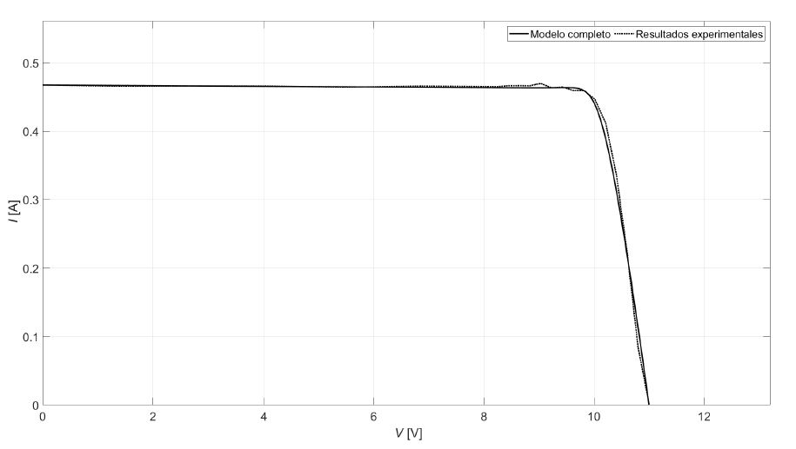
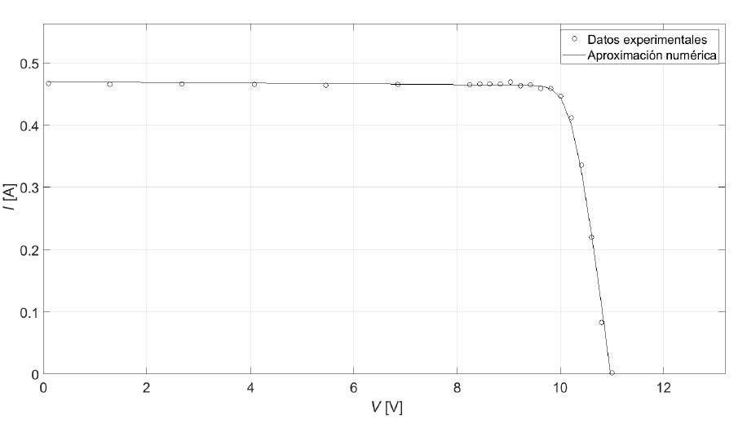


Modelo de 2D2R: Resultados
Método Analítico
Método Numérico
DHV 4S1P
DHV 4S1P
Dispositivos fotovoltaicos. Modelo del circuito equivalente
$$RMSE=\text{9,94}\text{E}\text{−03}$$
$$ξ=\text{2,11}\text{E}\text{−}02$$
$$RMSE=\text{8,02}\text{E}\text{−0}\text{3}$$
$$ξ=\text{1}\text{,}\text{70}\text{E}\text{−0}\text{2}$$
17
Notes:
Una vez realizada la primera aproximación a la misión a través de impulsos instantáneos, se puede proceder a un estudio más realista de la transferencia. En este caso, se han de definir motores que trabajan con tiempos de encendido, ya que su empuje e impulso específico son fijos, y se debe tener en cuenta la consumición de masa en las maniobras. La masa de propulsante consumida se ha calculado a partir de la relación mostrada en la Ecuación \eqref{eqn:m_dot_tb}, donde el tiempo de quemado se obtiene a partir de las necesidades de cada maniobra.
Apoyándose en que el gasto másico es constante durante el tiempo de encendido. Análisis más exhaustivos habrán de tener en cuenta las variaciones temporales del gasto y del empuje.

Slide 25
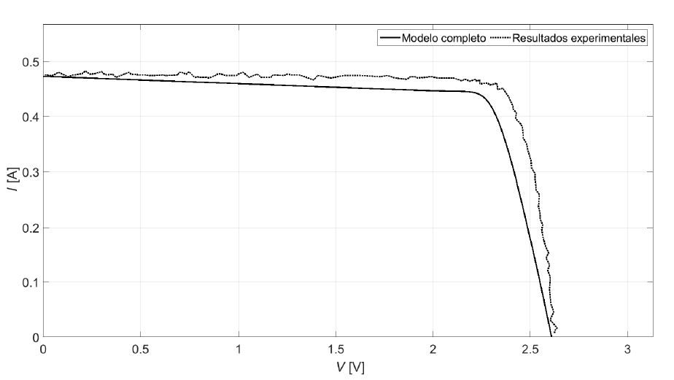
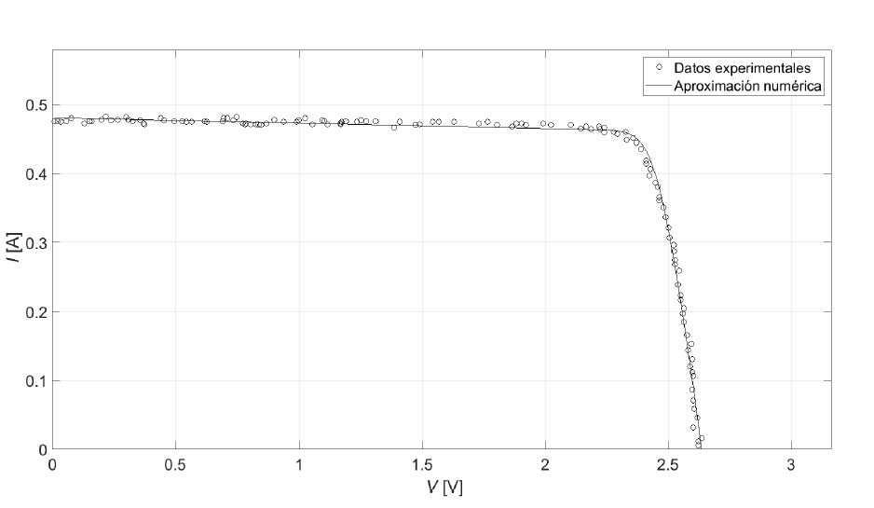

Modelo de 2D2R: Resultados
Método Analítico
Método Numérico
CESI CTJ30
CESI CTJ30
Dispositivos fotovoltaicos. Modelo del circuito equivalente
$$RMSE=\text{6,57}\text{E}\text{−0}\text{2}$$
$$ξ=\text{1,36}\text{E}\text{−0}\text{1}$$
$$RMSE=\text{1,08}\text{E}\text{−0}\text{2}$$
$$ξ=\text{2}\text{,25}\text{E}\text{−0}\text{2}$$
18
Notes:
Una vez realizada la primera aproximación a la misión a través de impulsos instantáneos, se puede proceder a un estudio más realista de la transferencia. En este caso, se han de definir motores que trabajan con tiempos de encendido, ya que su empuje e impulso específico son fijos, y se debe tener en cuenta la consumición de masa en las maniobras. La masa de propulsante consumida se ha calculado a partir de la relación mostrada en la Ecuación \eqref{eqn:m_dot_tb}, donde el tiempo de quemado se obtiene a partir de las necesidades de cada maniobra.
Apoyándose en que el gasto másico es constante durante el tiempo de encendido. Análisis más exhaustivos habrán de tener en cuenta las variaciones temporales del gasto y del empuje.

Slide 26
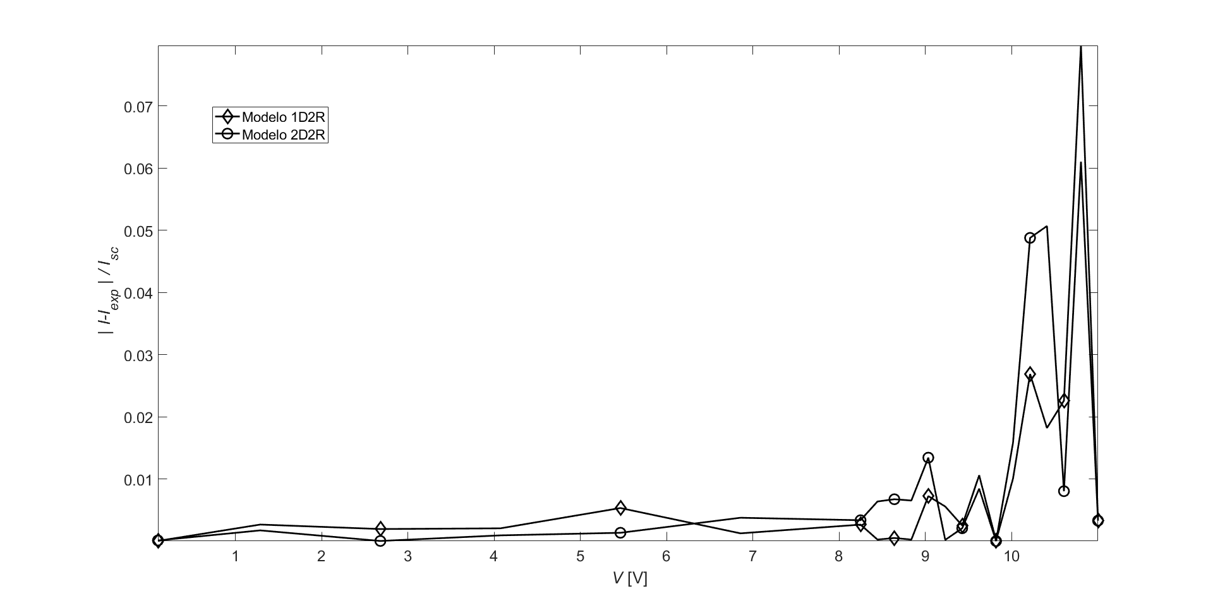
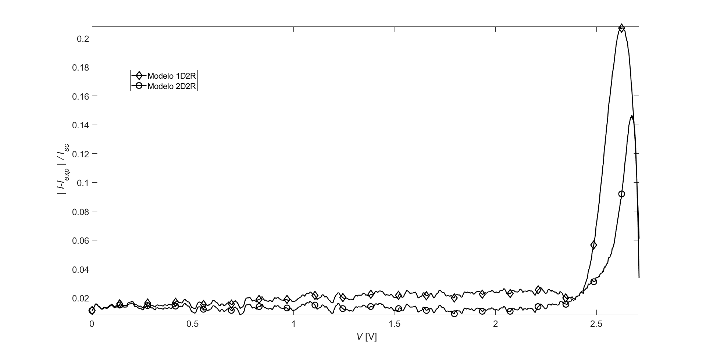
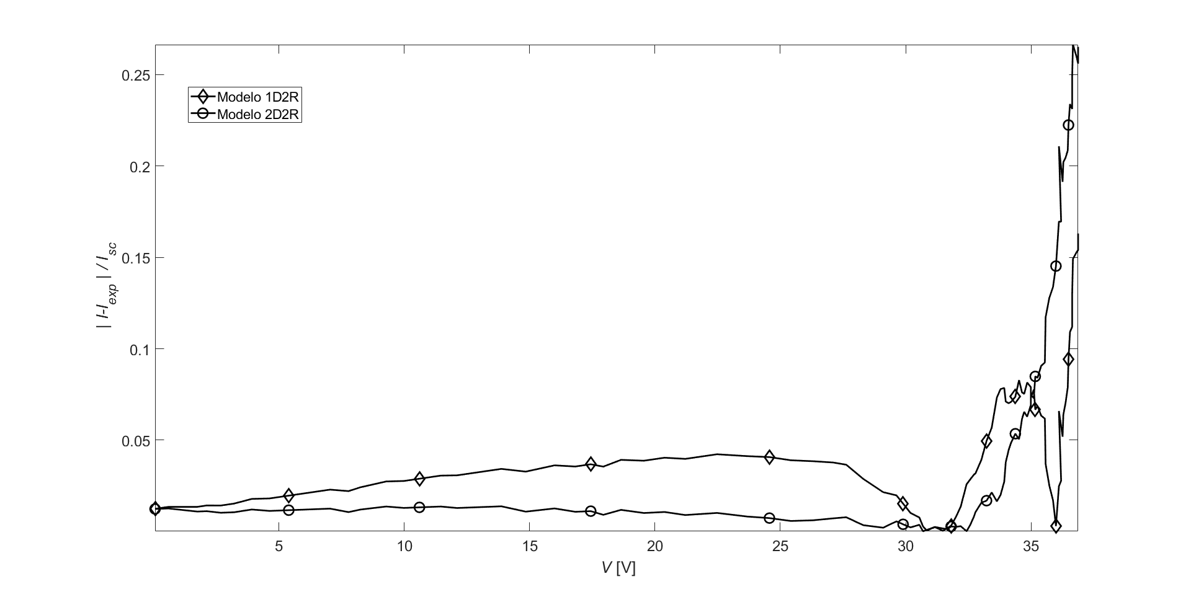
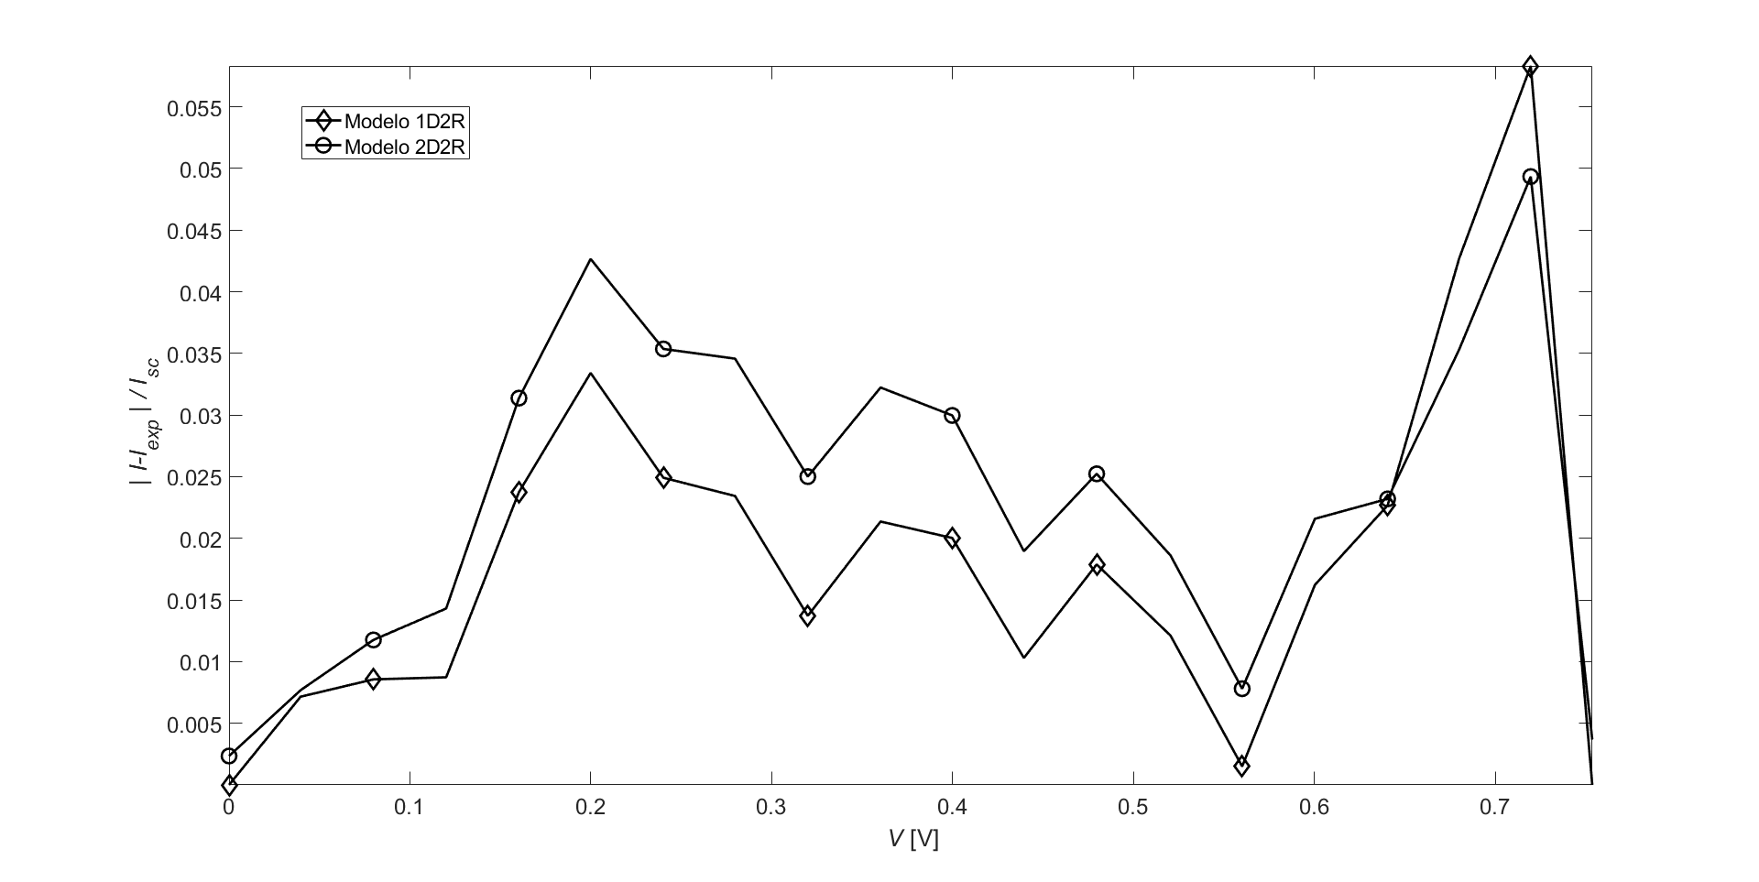
Modelos explícitos. Errores
DHV 4S1P
Azur Space 3G3OC
Mitsubishi MLU255HC
Plastic Solar Cell
19

Slide 27
Comparativa entre modelos explícitos e implícitos
20

Slide 28
Comparativa de errores (I)
Modelos explicitos
Circuito equivalente
Azur Space 3G3OC
21
Notes:
más exhaustivos habrán de tener en cuenta las variaciones temporales del gasto y del empuje.

Slide 29
Comparativa de errores (II)
Modelos explicitos
Circuito equivalente
Plastic Solar Cell
22

Slide 30
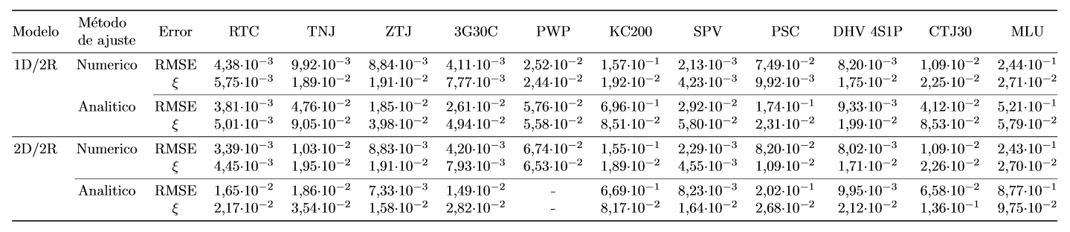
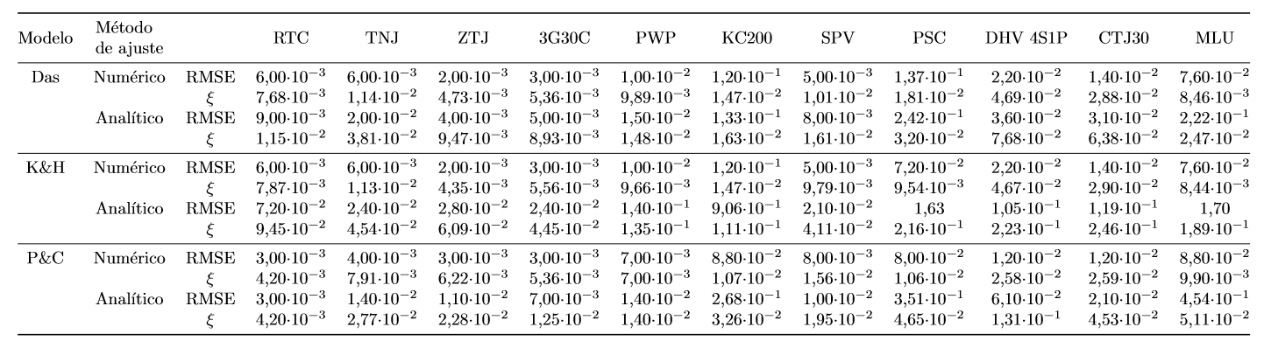
Resumen de los resultados
23

Slide 31
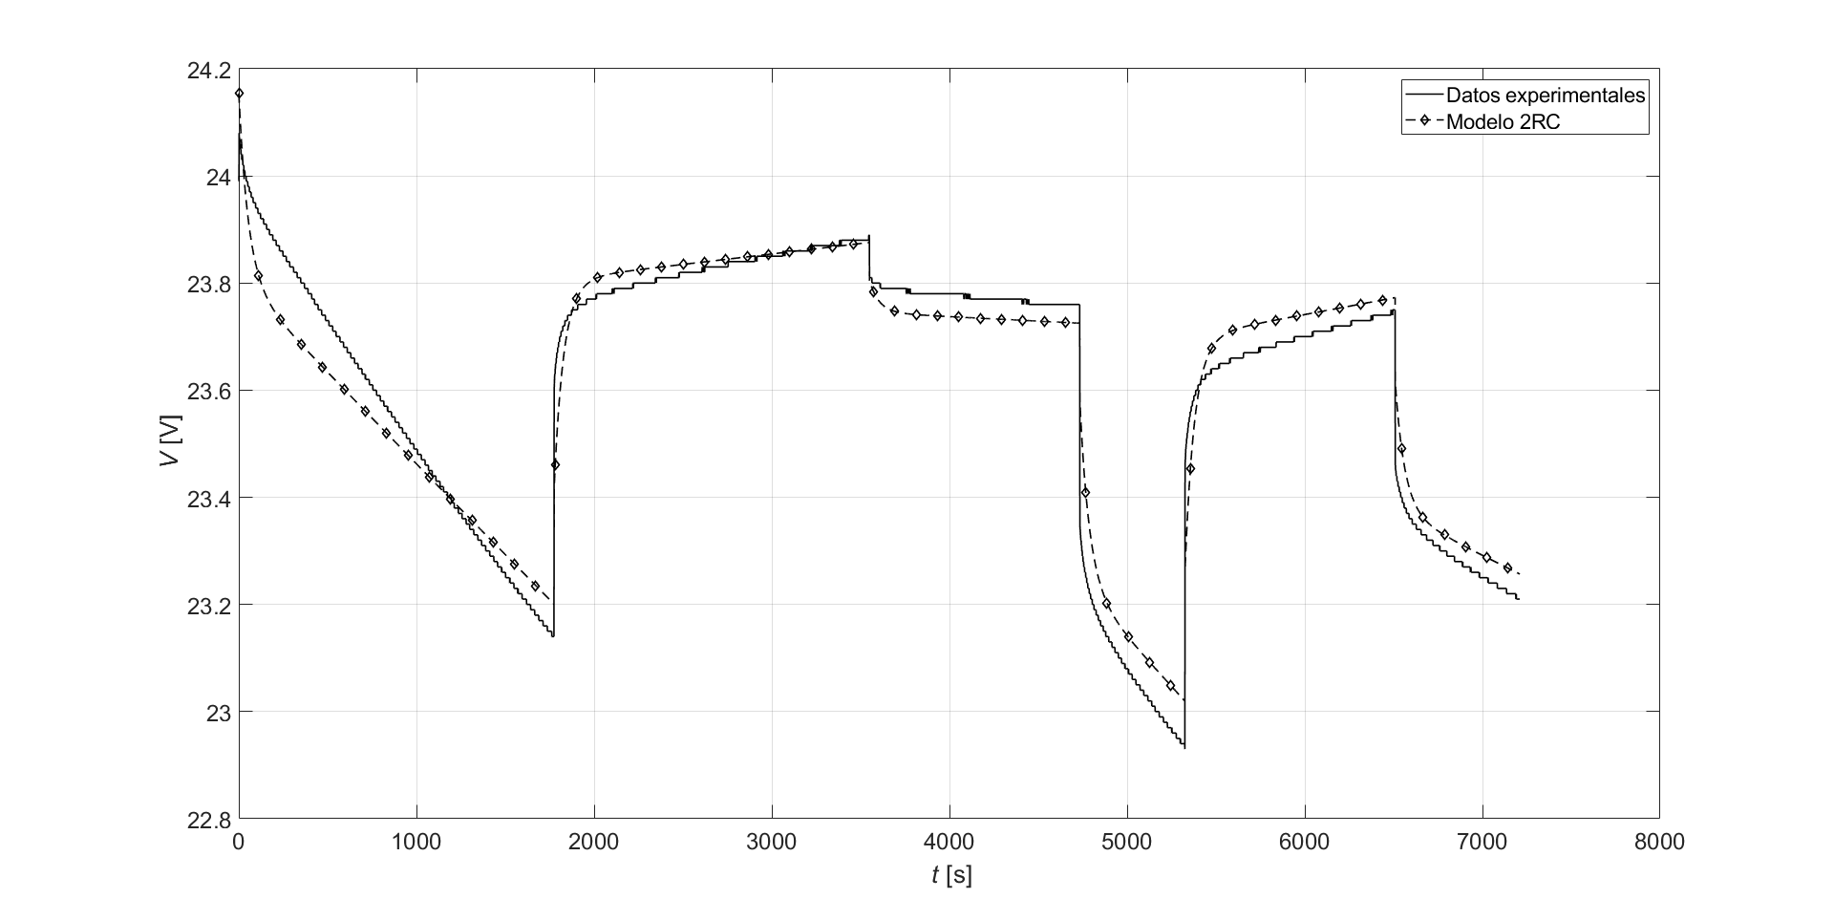
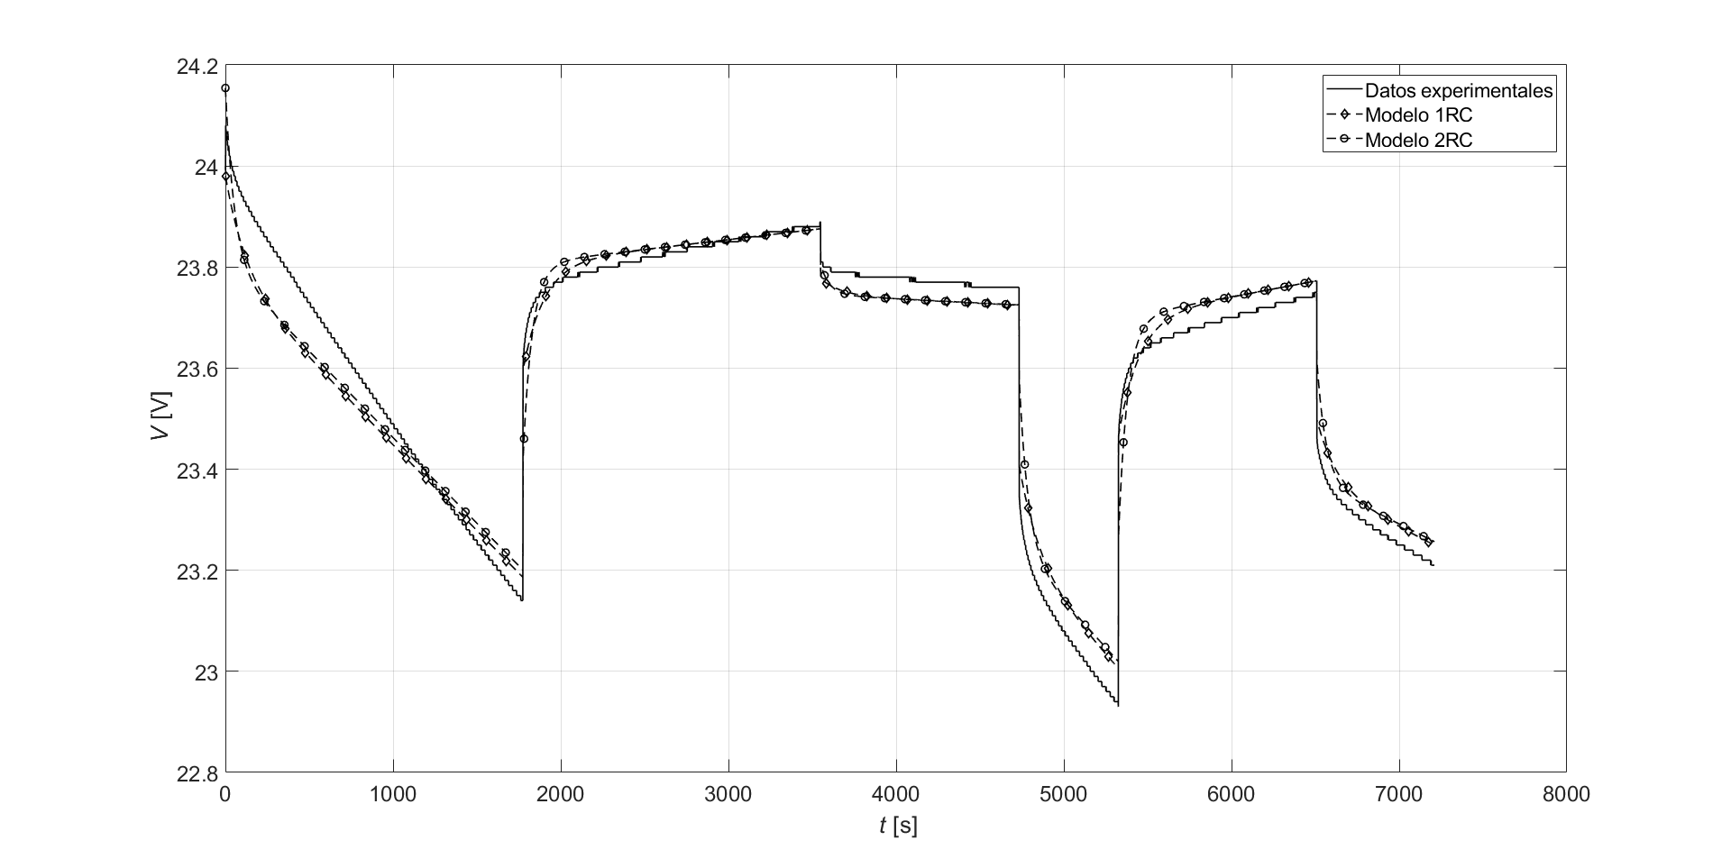


Slide 32
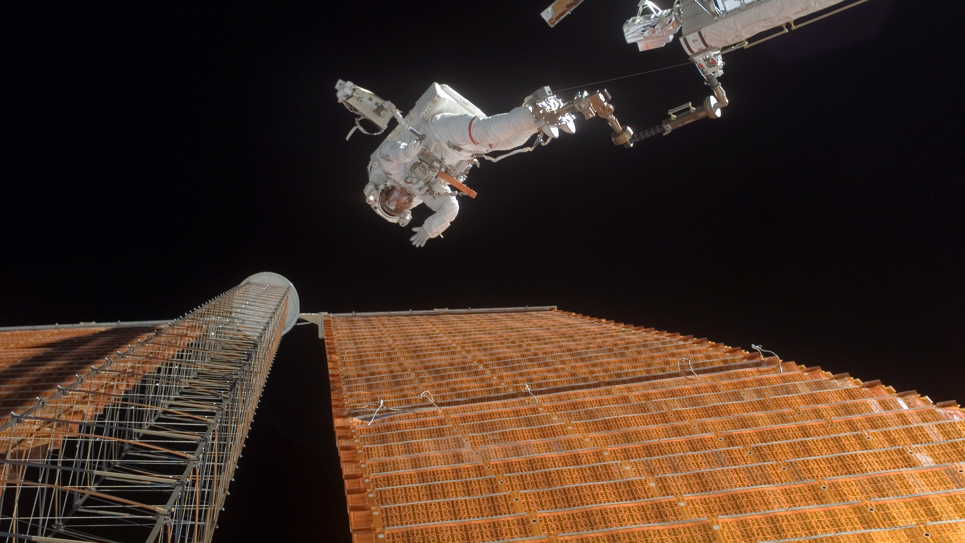
¿Preguntas?

